Slide 1

罐笼缓冲器
演讲人：Kuangan001

Slide 2
罐笼缓冲器介绍
目 录
CONTENTS
罐笼缓冲器易损件清单
罐笼缓冲器检修及维护
罐笼缓冲器用途

Slide 3

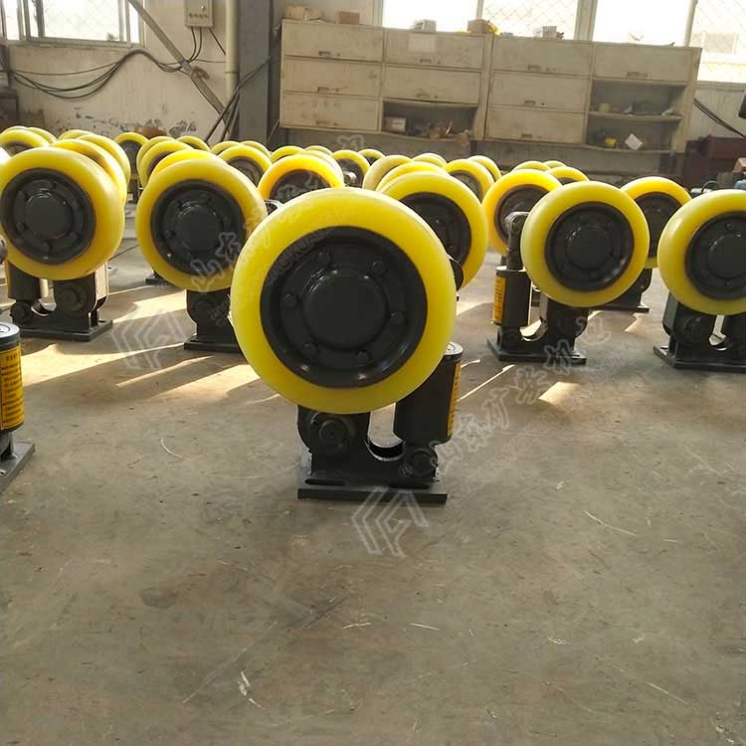
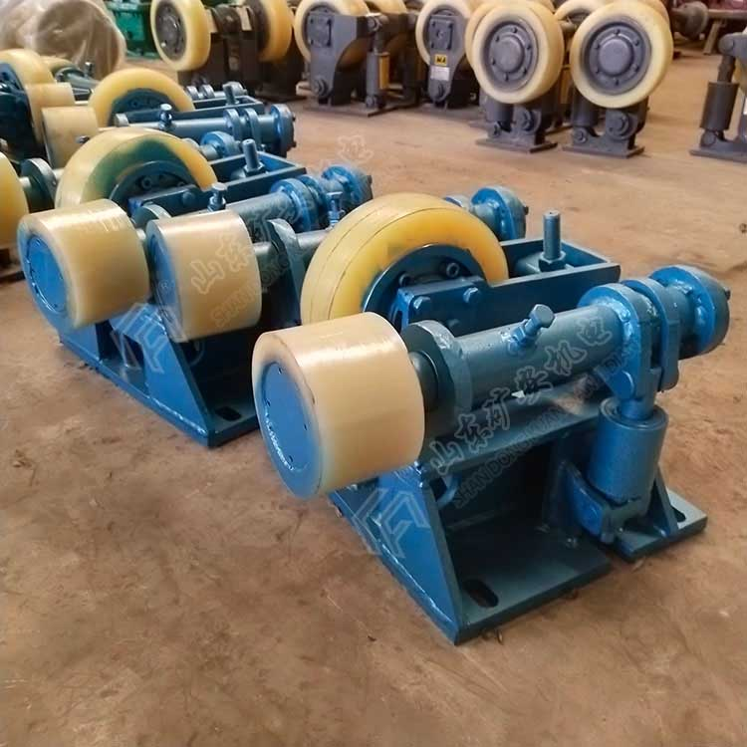
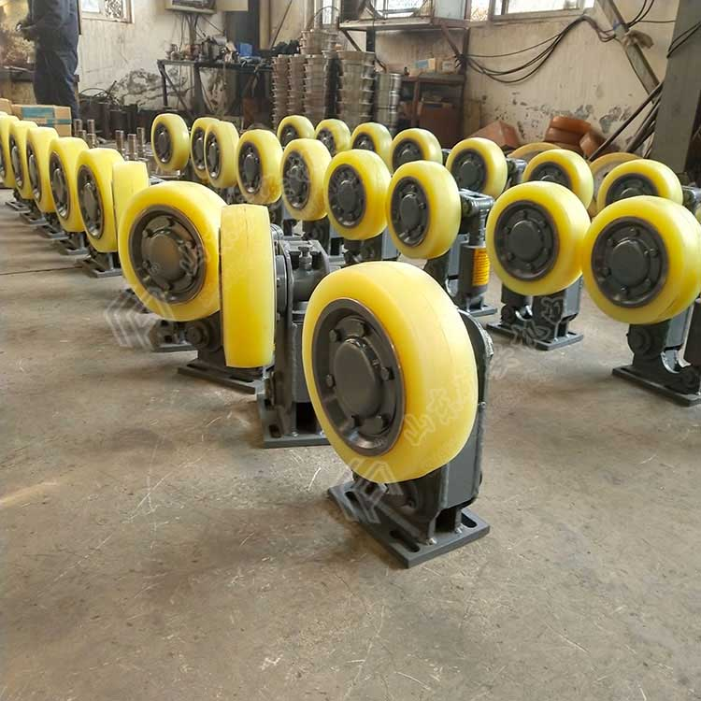
罐笼缓冲器

Slide 4
罐笼缓冲器介绍
01
罐笼缓冲器是一种立井提升容器用滚轮罐耳，其结构由底座、摆转臂、滚轮、缓冲器组成；滚轮罐耳结合我国矿山特点为目前运行中的提升容器更换新型滚轮导向装置提供了便利条件，广泛应用与矿山，煤炭等工业生产部门。罐道与罐耳由滑动摩擦变为滚动摩擦，肆零零捌捌陆零伍叁柒，因此减少了动力消耗，降低了噪音，罐道和罐耳的磨损也大大降低。从而，提高了罐道和罐耳的使用寿命。

Slide 5
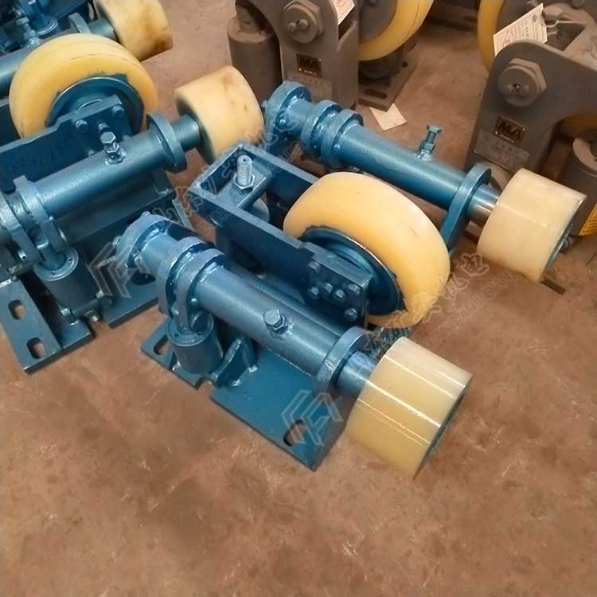
罐笼缓冲器

Slide 6
罐笼缓冲器易损件清单
滚轮直径mm 250 轴承 30310 聚氨酯轮mm外径×内径×宽度 250×148×90 密封圈 内12× 2.65
滚轮直径mm 300 轴承 30311 聚氨酯轮mm外径×内径×宽度 窄轮300×182×89宽轮300×179×165 密封圈 内12× 2.65
滚轮直径mm 350 轴承 30313 聚氨酯轮mm外径×内径×宽度 窄轮350×192×106宽轮350×196×165 密封圈 内12× 2.65

Slide 7
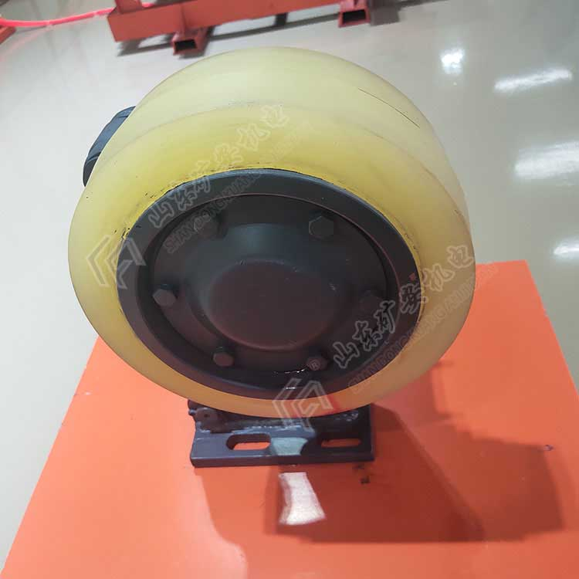
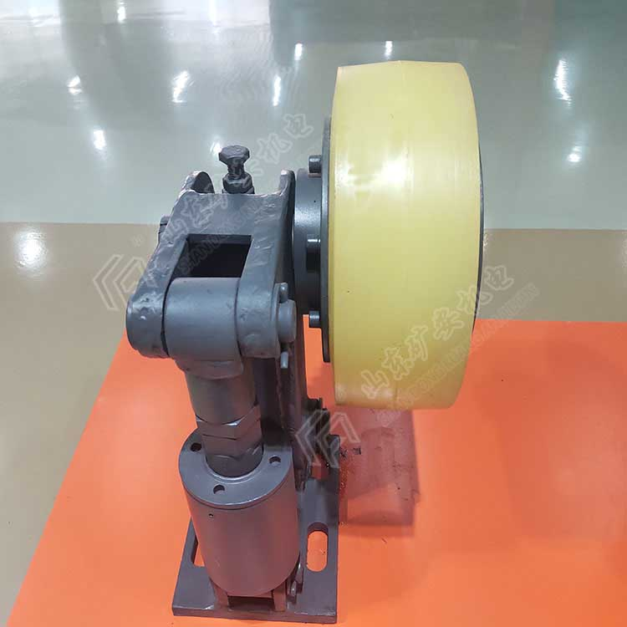
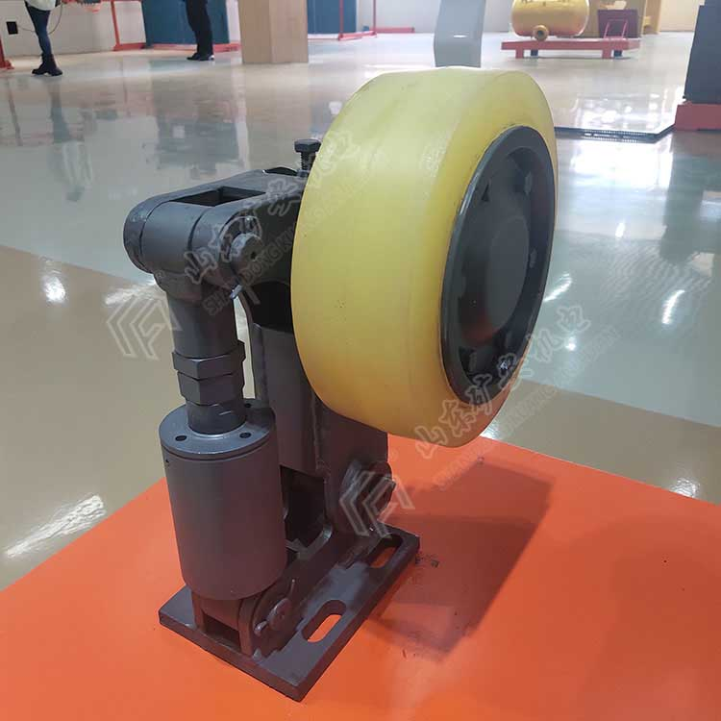
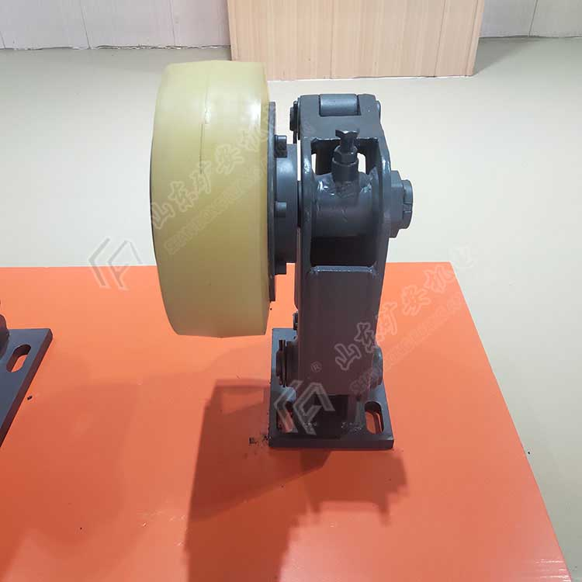
罐笼缓冲器

Slide 8

罐笼缓冲器检修及维护
滚轮罐耳应定期维护，滚轮罐耳的轴承6个月加注一次润滑脂，滚轮、支架、弹簧缓冲装置、底座每年检查一次，对螺纹、弹簧、轴销等重新加注润滑脂。

Slide 9
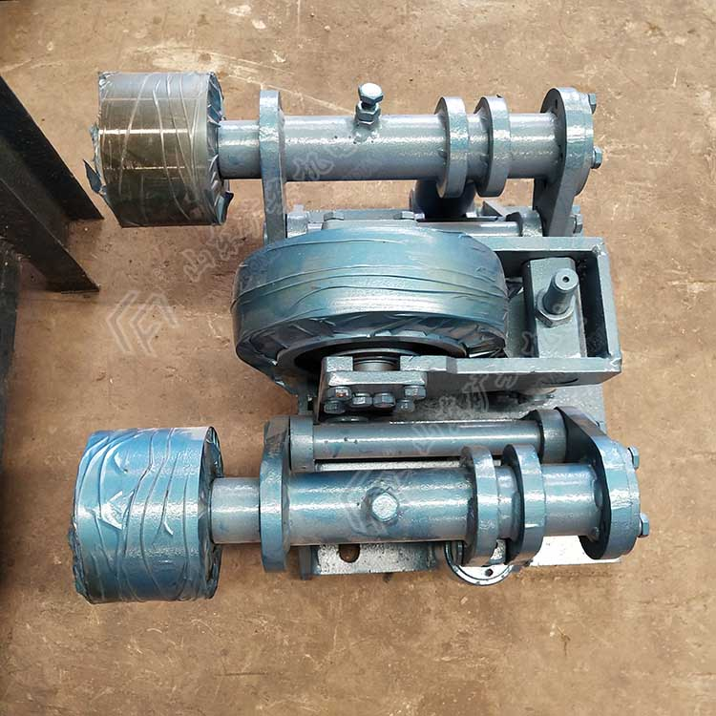

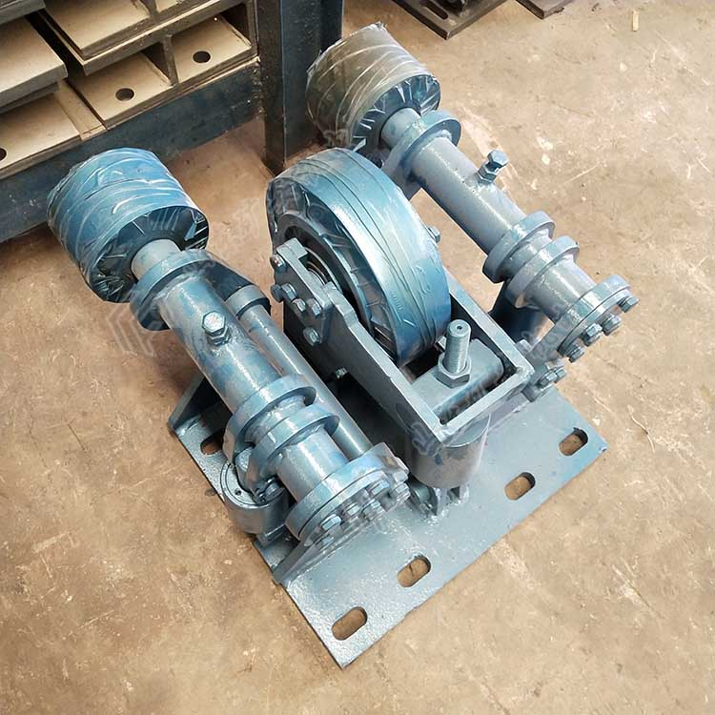

罐笼缓冲器用途
罐笼缓冲器是一种立井提升容器用滚轮罐耳，其结构由底座、摆转臂、滚轮、缓冲器组成；滚轮罐耳结合我国矿山特点为目前运行中的提升容器更换新型滚轮导向装置提供了便利条件，山东矿安机电有限公司 ，广泛应用与矿山，煤炭等工业生产部门。

Slide 10
谢谢您的观看!
演讲人：山东矿安机电

